Slide 1
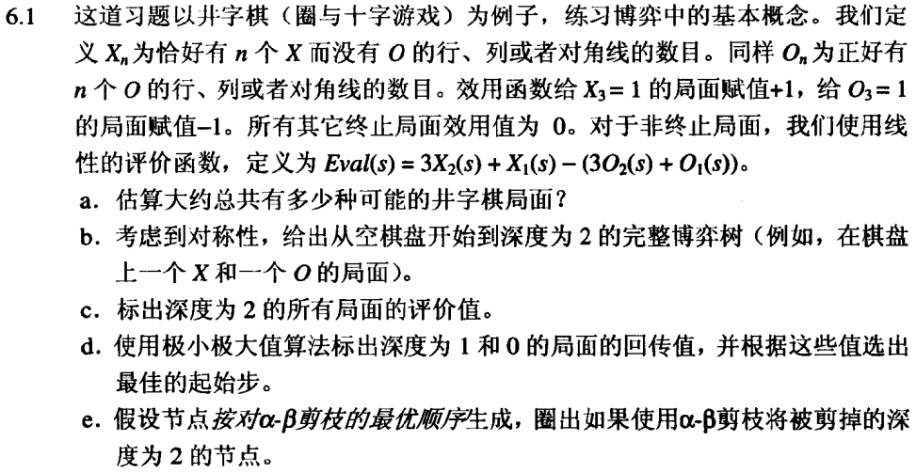
Chapter 6
Notes:
无论x y取什么，都没法说明 [1,2] [1,1]临近

Slide 2
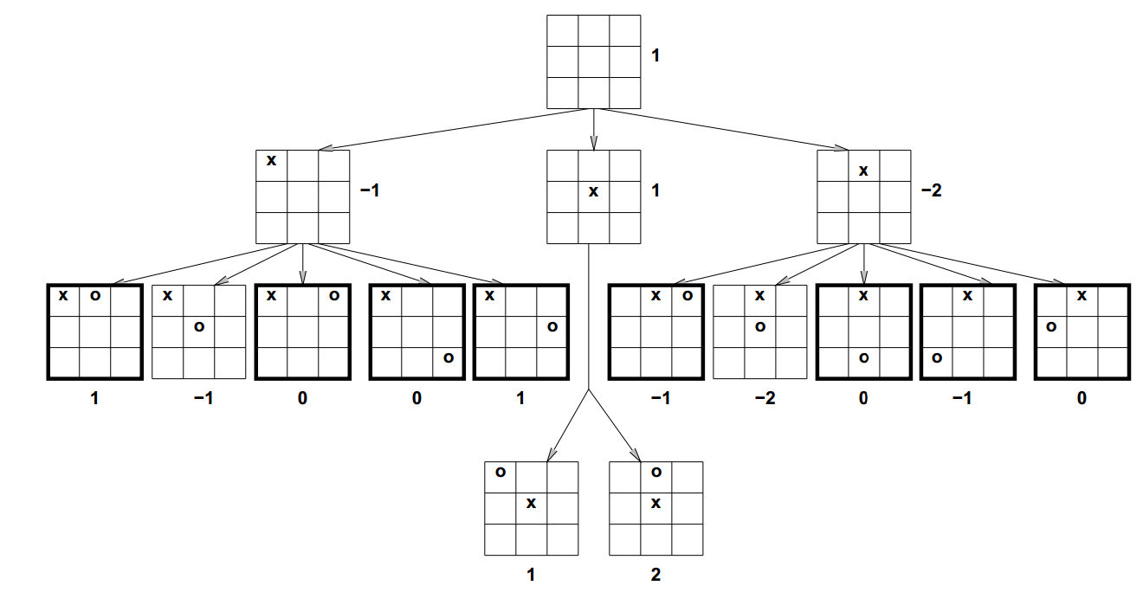
Chapter 6
a 略
b c d如图
e 最优情况是，先走中间的树
得到最大值为1，随后两边
都能减去4个
Notes:
a

Slide 3
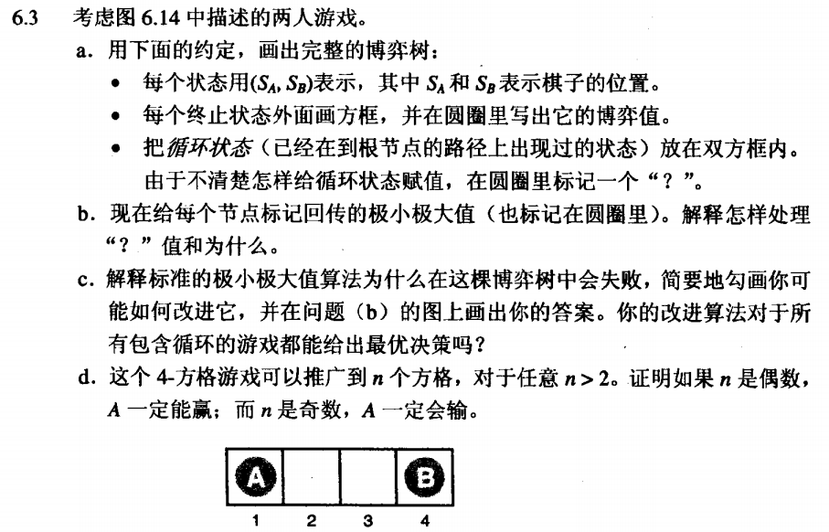
Chapter 6
Notes:
a

Slide 4
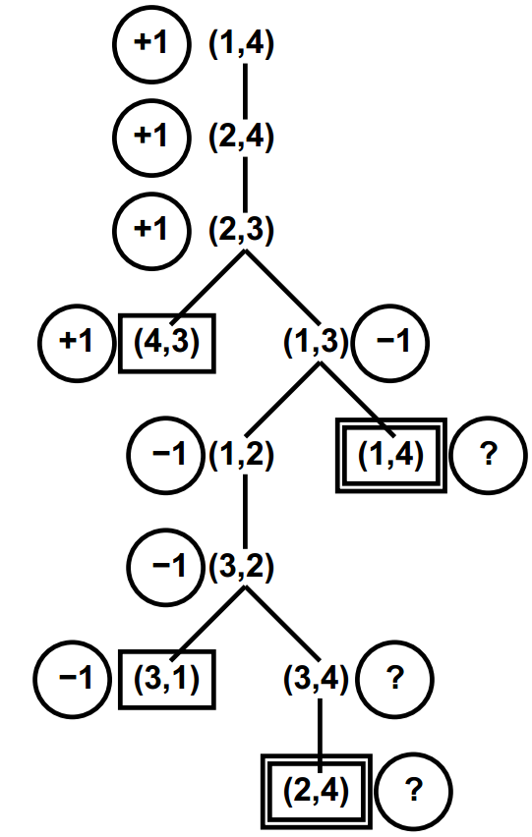

Chapter 6
a
Notes:
a

Slide 5
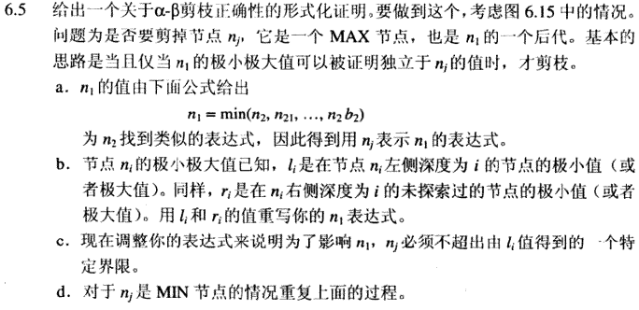
Chapter 6

Slide 6

Chapter 6
a.
依次类推，替代n3, … 直到包含nj
b.
继续扩展n3直到nj为止，最深的一层为

Slide 7

Chapter 6
c.
若nj为最大节点，那么仅当它的后继节点被赋值，它的值的下界会增长。
若它超过lj，将不再影响n1
若它超过 ，将没有影响
根据下界，可以确定何时剪掉nj
d. 最小的节点的bound为

Slide 8
Chapter 6
MAX步: max{-1, ?} = ?, max{+1,?}=+1
b
MIN步: min{-1, ?} = -1, min{+1,?}=?
min{?, ?} = ?
c 导致死循环，返回两个？
方案：自圆其说
d n是偶数，所以A先跳过B，A先到
n是奇数，所以B先跳过A，B先到
Notes:
1

Slide 9
Chapter 8
1. 无论x y取什么，都没法说明 [1,2] [1,1]临近 等等
2. 没有界限
3. 没法用来不是临近的点
Notes:
无论x y取什么，都没法说明 [1,2] [1,1]临近

Slide 10
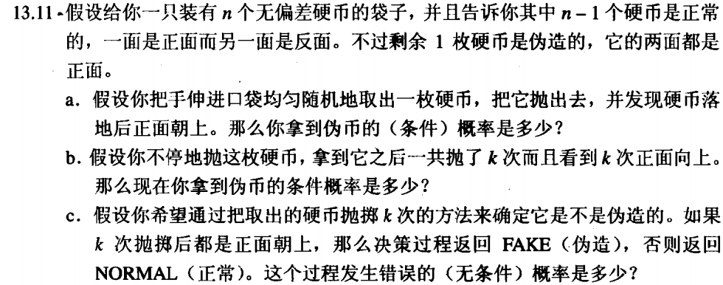
Chapter 13
2n个面等概率，n+1个正
观察到的是正的，所以，这个正面出自这n+1个面，其中有2个面来自伪造的硬币
2/(n+1)
Notes:
Chapter 13

Slide 11
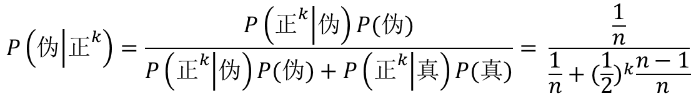
Chapter 13
$$P\left(伪 | 正^{k}\right)=\frac{P\left(正^{k} | 伪\right)P(伪)}{P\left(正^{k} | 伪\right)P(伪)+P\left(正^{k} | 真\right)P(真)}= \frac{\frac{1}{n}}{\frac{1}{n}+{(\frac{1}{2})}^{k}\frac{n−1}{n}}$$

Slide 12

Chapter 13
若返回正常，则一定正常
返回伪造可能错误判断
$$\frac{n−1}{n}2^{k}$$

Slide 13
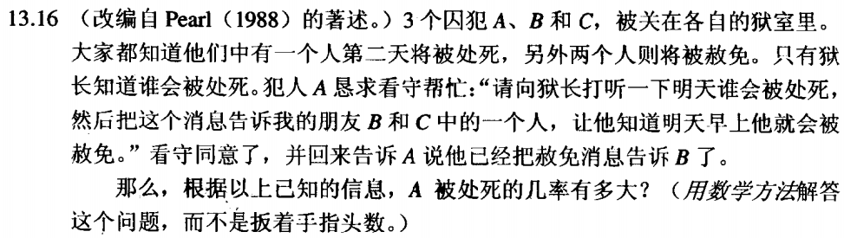
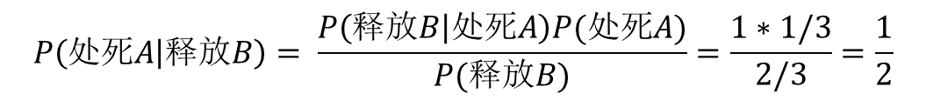
Chapter 13
$$P\left(处死A | 释放B\right)= \frac{P\left(释放B | 处死A\right)P(处死A)}{P(释放B)}=\frac{1∗1/3}{2/3}=\frac{1}{2}$$
$$P\left(处死A | 看守说释放B\right)= \frac{P\left(看守说释放B | 处死A\right)P(处死A)}{P(看守说释放B)}=\frac{1/2∗1/3}{1/2}=\frac{1}{3}$$

Slide 14
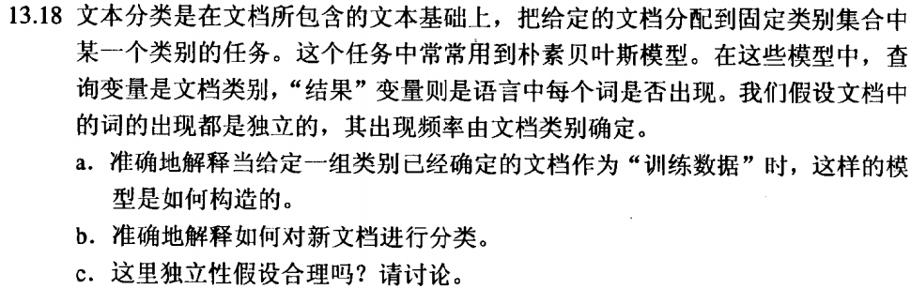
Chapter 13
a 略
b 略
c 独立性假设在实际文档中一般不成立
Notes:
a 略

